Slide 1
智能驾驶感知算法
项目进展汇报
项目一：基于YOLO的2D障碍物检测 | 项目二：基于CenterPoint的3D目标检测
汇报日期：2026年3月17日

Slide 2
汇报提纲
01
项目一：基于YOLO的2D障碍物检测
算法原理与实验验证
02
项目二：基于CenterPoint的3D目标检测
结构图重绘与结果验证
03
实验平台搭建
智能小车组装完成
04
下一步计划
算法部署与车载验证

Slide 3
项目一：基于YOLO的2D障碍物检测
算法概述
核心指标
采用 YOLOv5 与 YOLO11 系列模型
针对自动驾驶场景进行障碍物检测
支持多类别目标：车辆、行人、卡车、
自行车、摩托车、交通灯等
在 nuScenes 数据集上完成验证
模型对比：n / s / m / l 四种规格
兼顾检测精度与推理速度
检测帧数
81 帧
总检测数
1,107 个目标
平均推理
56.0 ms / 帧
实时帧率
17.8 FPS
动态目标
车辆833 / 行人161 / 卡车30
静态目标
交通灯 31

Slide 4
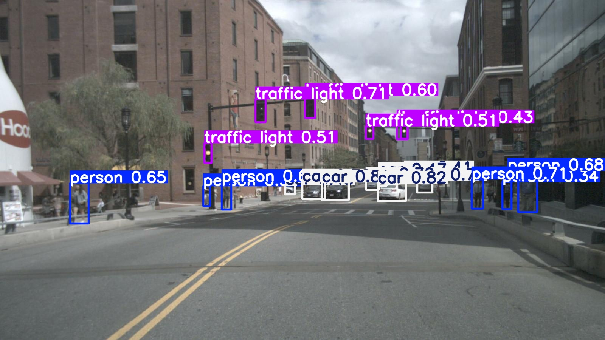
项目一：YOLO 检测效果展示
检测能力
动态目标检测
- 车辆 (car)
- 行人 (person)
- 卡车 (truck)
- 自行车 (bicycle)
- 摩托车 (motorcycle)
静态目标检测
- 交通灯 (traffic light)
多置信度阈值自适应
动态/静态分类标注
YOLO11m 检测结果：识别车辆、行人、交通灯等多类别目标

Slide 5
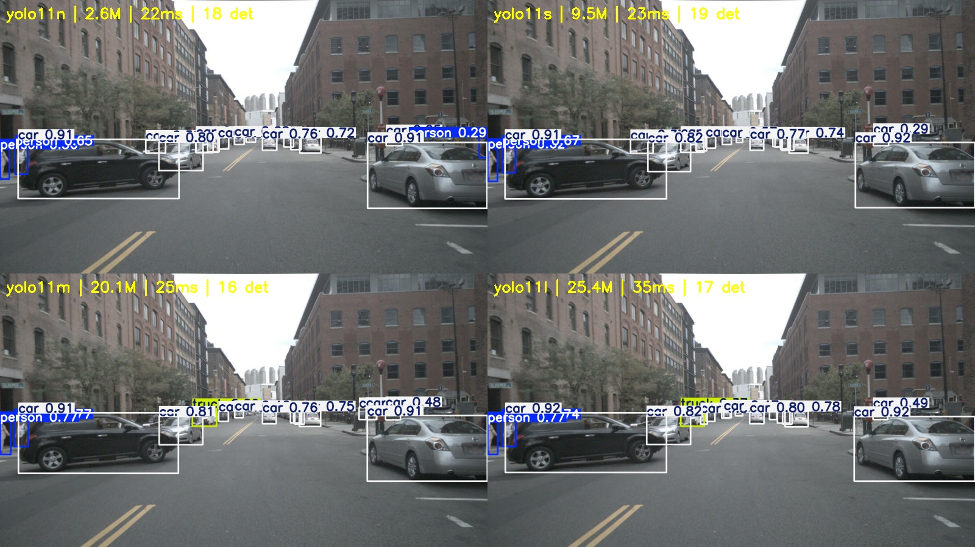
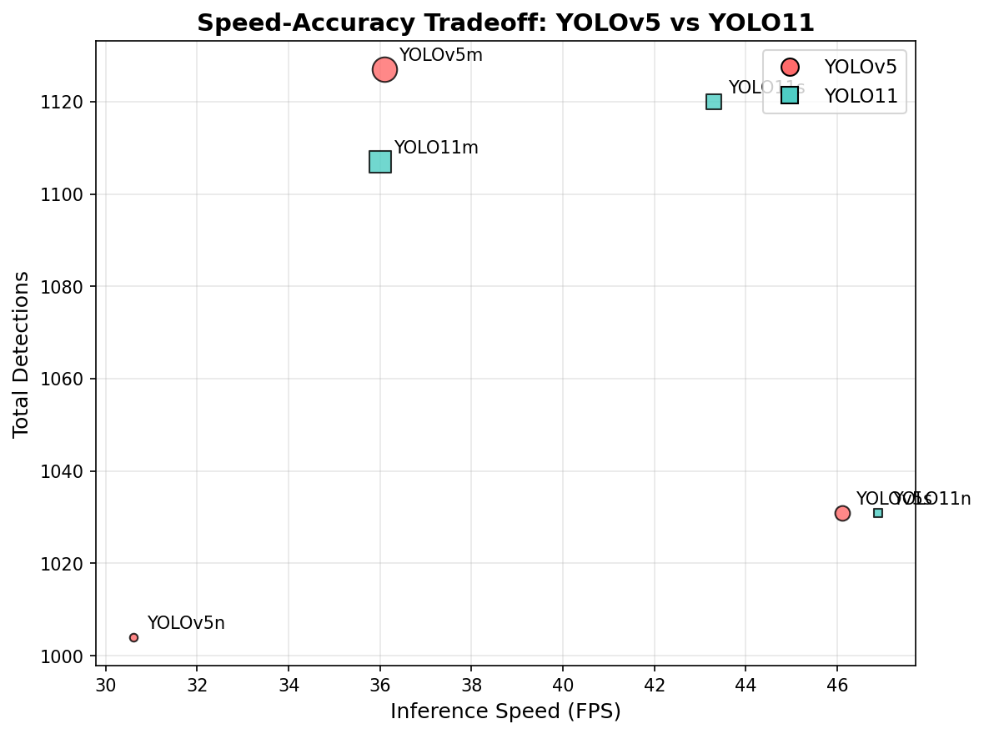
项目一：模型性能对比分析
模型对比
模型
参数量
延迟
帧率
YOLO11n
2.6M
22ms
45 FPS
YOLO11s
9.5M
23ms
43 FPS
YOLO11m
20.1M
25ms
40 FPS
YOLO11l
25.4M
35ms
28 FPS
YOLO11 不同规格模型检测效果对比 (n/s/m/l)
结论：YOLO11s 在精度与速度之间 取得最佳平衡，推荐用于车载部署。 YOLO11n 适合资源受限的嵌入式 平台（如 Jetson Nano）。

Slide 6
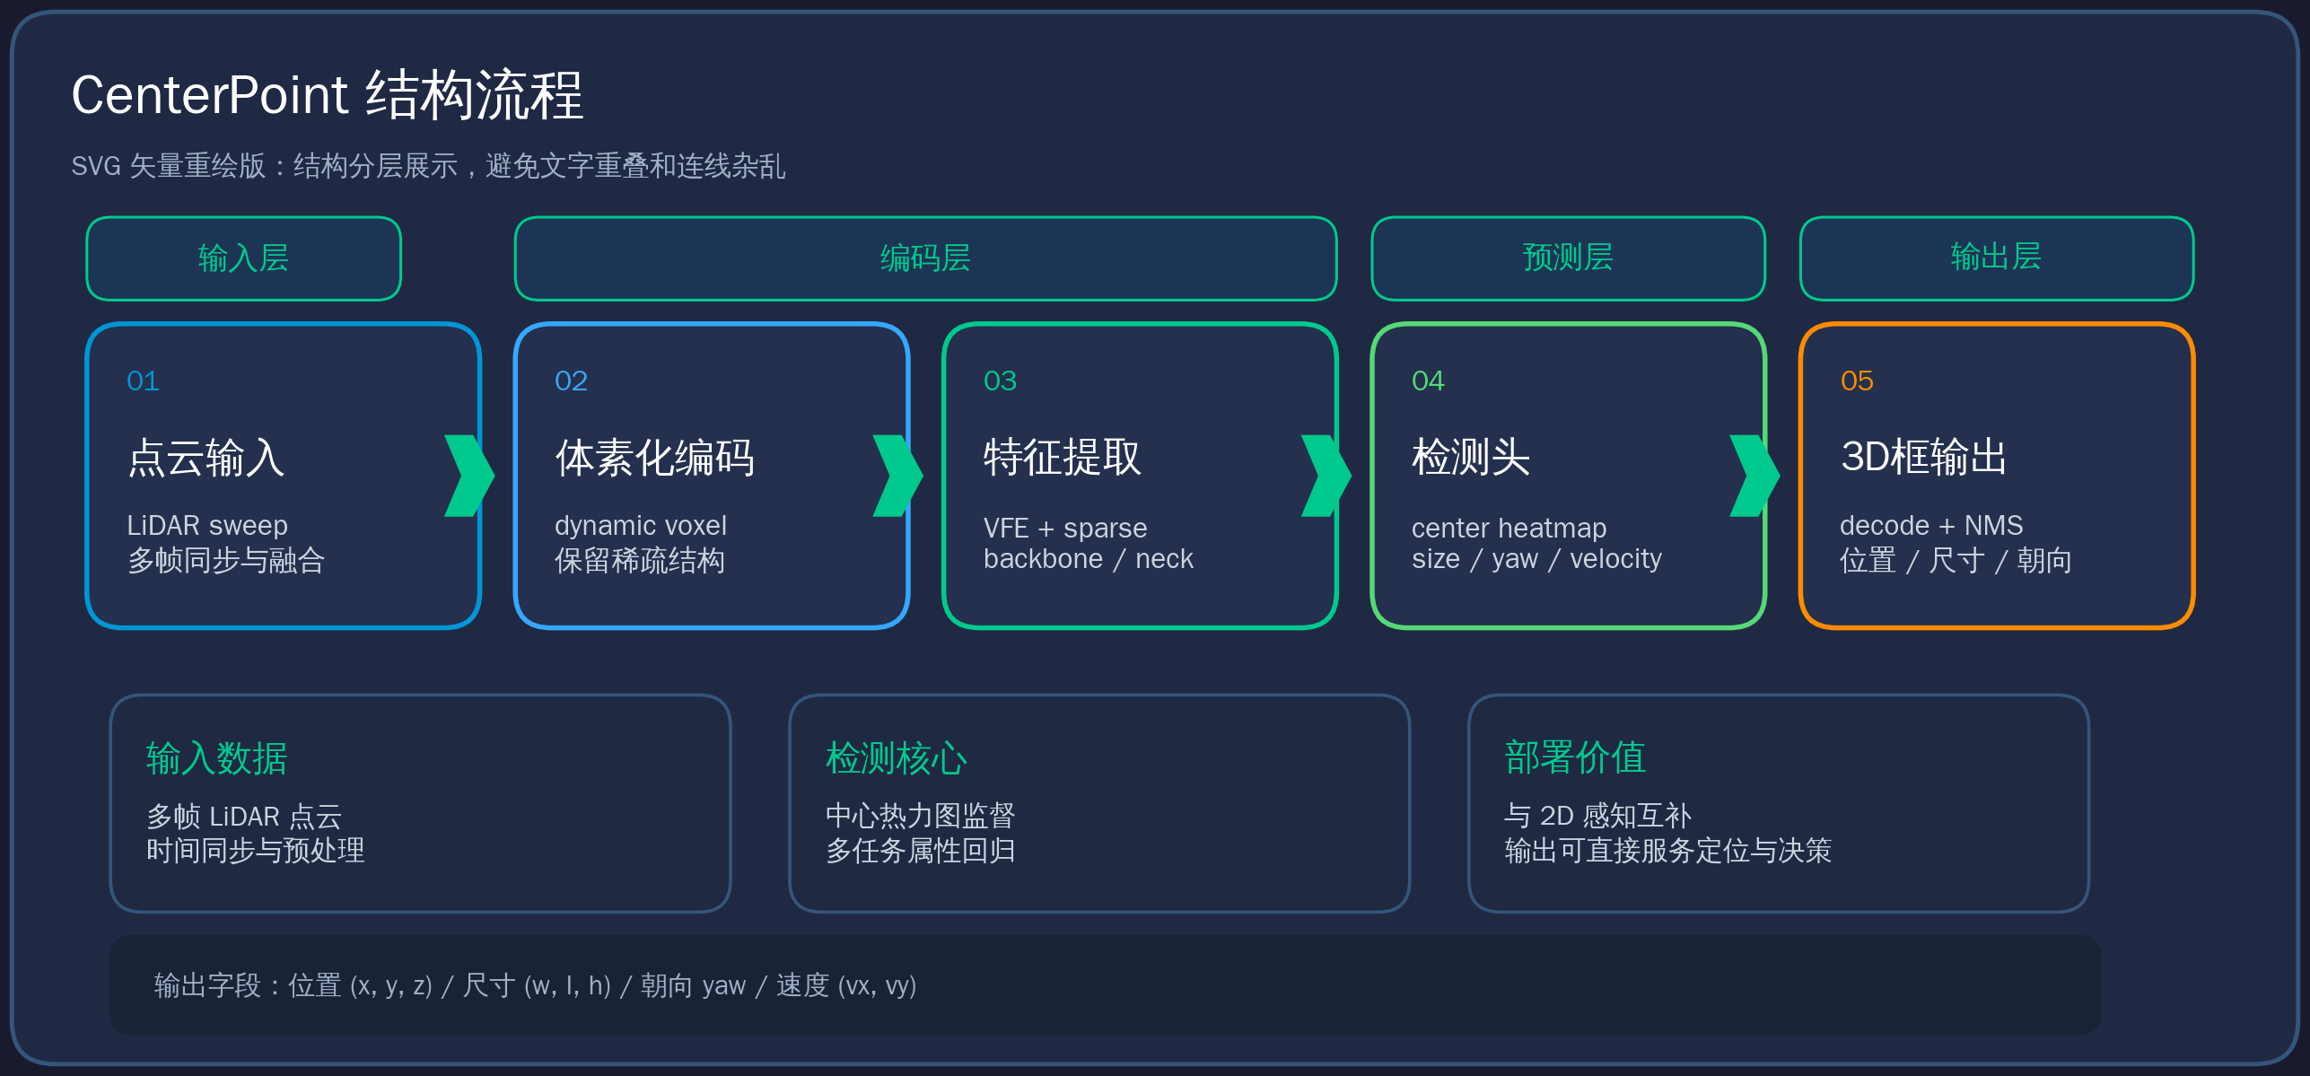
项目二：CenterPoint 结构图
已改为 SVG 矢量重绘，去掉杂乱连线并重新整理结构层次

Slide 7
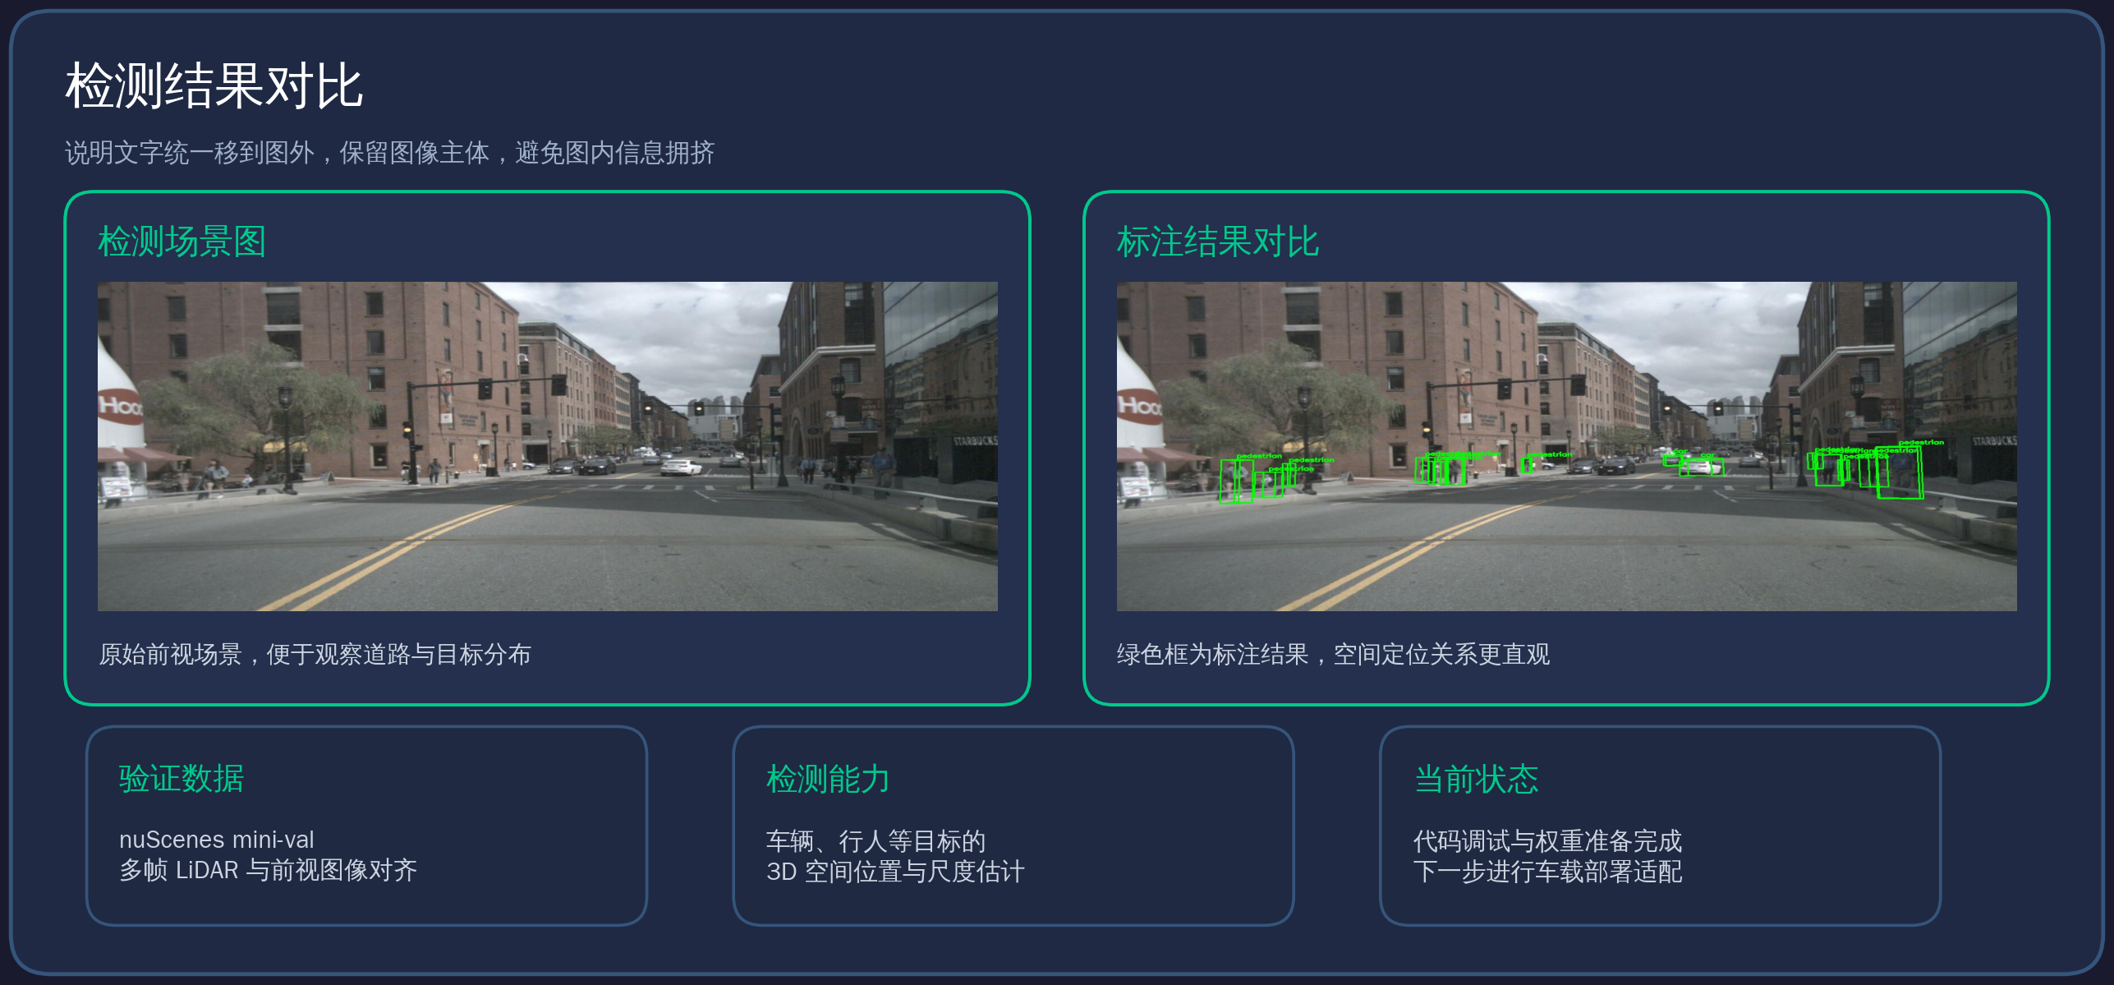
项目二：CenterPoint 检测效果展示
结果图说明已移到图外，避免图内文字挤压主体内容

Slide 8
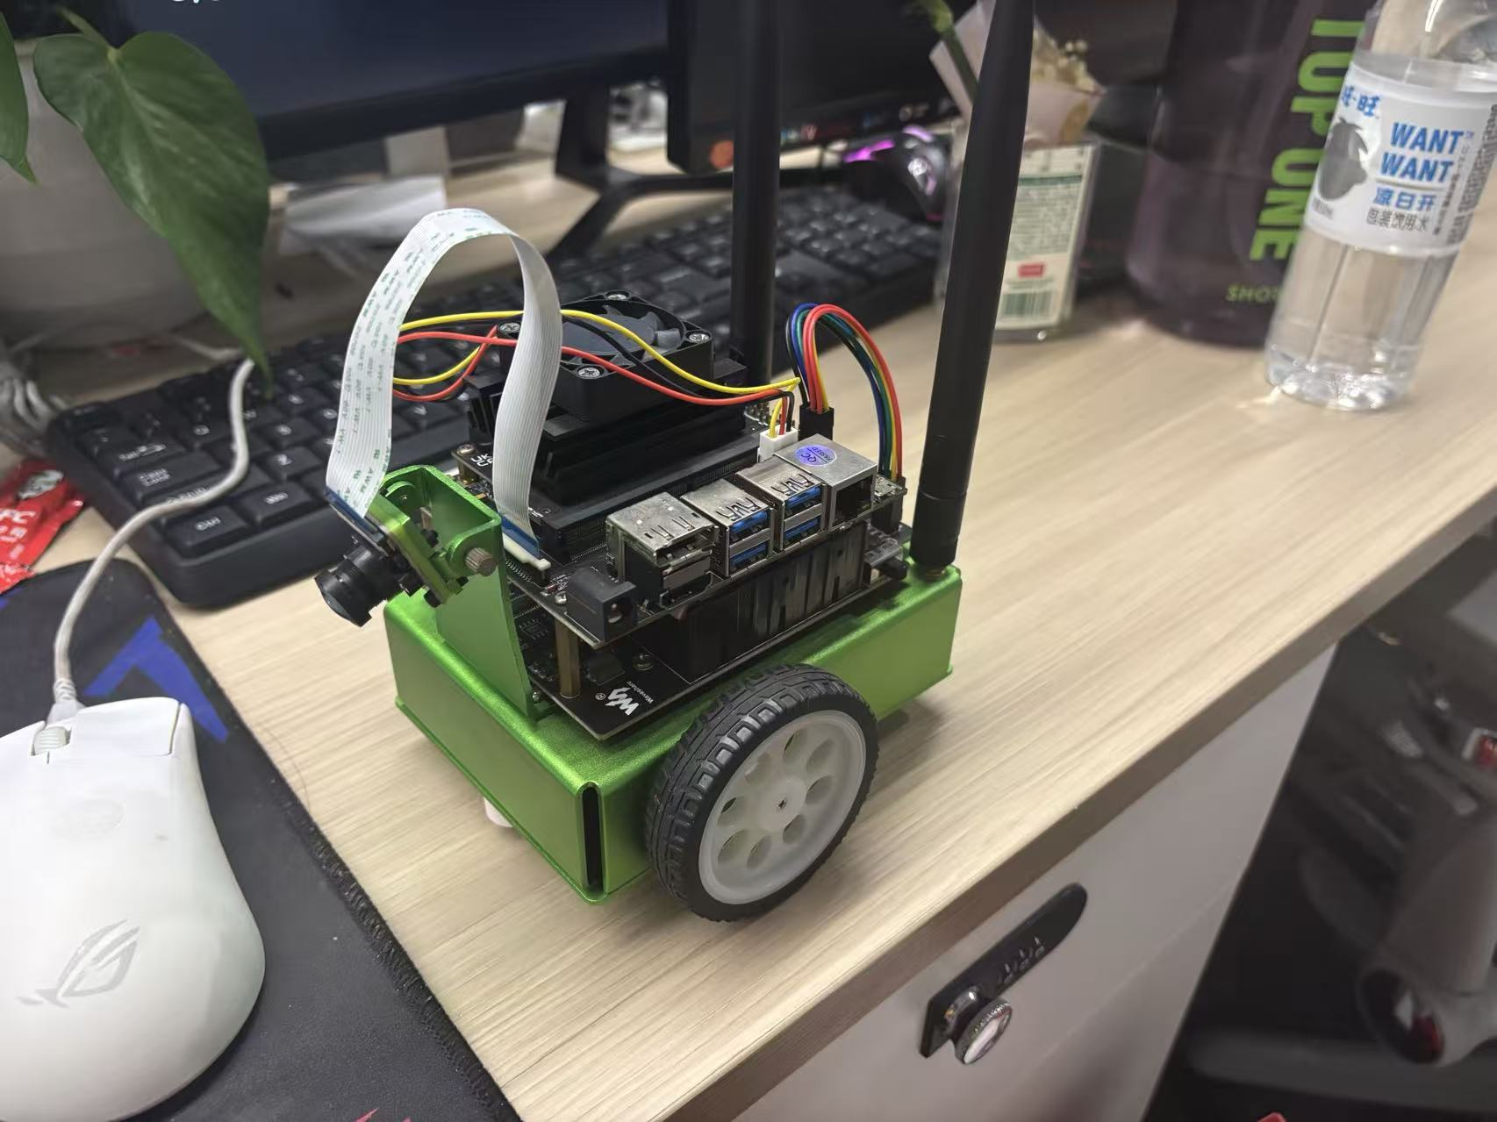
实验平台：智能小车组装完成
平台配置
计算平台
- NVIDIA Jetson Nano
- 128核 Maxwell GPU
- 4GB 内存
传感器
- CSI 摄像头（用于2D检测）
- WiFi 天线（远程通信）
执行机构
- 双轮差速驱动底盘
- PWM 电机控制
当前状态：组装完成，待算法移植
基于 NVIDIA Jetson Nano 的智能小车平台
硬件平台已就绪

Slide 9
总结与下一步计划
当前进展
下一步计划
项目一 - YOLO 2D检测
算法验证完成
1. YOLO模型移植到 Jetson Nano
- TensorRT 模型优化加速
- 摄像头实时推理测试
2. CenterPoint 算法适配
- 模型轻量化与推理优化
- 传感器数据接口对接
3. 系统集成与测试
- 感知-决策-控制闭环
- 实车场景验证测试
4. 性能优化与报告
- 实时性能调优
- 实验数据收集与分析
项目二 - CenterPoint 3D检测
结构图与结果页优化
智能小车平台
组装完成
算法车载部署
待进行
整体进度：感知算法与汇报材料均已整理，即将进入部署阶段

Slide 10
谢谢！
欢迎提问与讨论

